Slide 1


Исследование тенденций и трендов развития рынка информационных технологий
Работу выполнили студенты группы БМН-13МП: Луценко Игорь и Ляховка Никита
Научный руководитель: Петрук Галина Владимировна

Slide 2
Цель и задачи исследования
Целью данной работы является исследование тенденций и трендов развития рынка информационных технологий в мире в целом и на территории Российской Федерации, в частности
Основные задачи исследования:
1.Изучение степени разработанности проблемы в науке отражение ее в научных публикациях
2. Уточнение понятийного аппарата исследования
3. Проведение ретроспективного анализа развития IT – технологий
4. Исследование трендов и тенденций развития рынка информационных технологий в мире
5. Анализ тенденций и трендов развития рынка информационных технологий на территории Российской Федерации

Slide 3
Объект и предмет исследования
Объектом исследования в данной работе выступает непосредственно IT бизнес как часть современного мирового сообщества, а также крупнейшие игроки данной сферы бизнеса.
Предмет исследования, процессы изменения рынка информационных технологий

Slide 4
Методологическая платформа исследования
Основными методами исследования в данной работе является теоретический анализ научной литературы и контент анализ.
Информационной базой исследования выступили следующие источники:
The History of IT (Information Technology) by Thomas Haigh (University of Wisconsin, Milwaukee, WI)
TechAmerica: Where the Future Begins by ITAA (Information Technology Association of America)
A History of Information Technology and Systems, by Butler, Jeremy G., (University of Arizona)
Information Technology and the Corporation of the 1990sbyAllen, T., and M. S. Morton, eds. 1994. (New York: Oxford University Press).
The Information: A History, a Theory, a Flood by Gleick, James eds. 2011 (New York: Pantheon Books).
Discovering Computers 2000: Concepts for a Connected World by Shelly Gary, Сashman Thomas, Vermaat Misty, and Walker Tim. eds. 1999 (Cambridge, MIT, Massachusetts Institute of Technology Press: Course Technology).
Российские статистические сборники.

Slide 5
Ранняя история IT-технологий
Абак
Антикитерский механизм
Экваториум (Эквиториум)
Логарифмические вычислительные таблицы
Проект первой вычислительной машины (Не завершён)
Первое механическое устройство сложения (Паскалина)
Ступенчатый калькулятор
Первая аналитическая машина (ВМ Бэбиджа)
Бинарная логика
Станки Жаккара (Жаккарда)

Slide 6
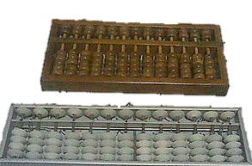
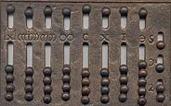
Абак
Счётная доска, применявшаяся для арифметических вычислений приблизительно с V века до н. э. в Древней Греции, Древнем Риме.
Доска абака была разделена линиями на полосы, счёт осуществлялся с помощью размещённых на полосах камней или других подобных предметов.
Впервые абак появился, вероятно, в Древнем Вавилоне. 3 тыс. лет до н. э. Первоначально представлял собой доску, разграфлённую на полосы или со сделанными углублениями. Счётные метки (камешки, косточки) передвигались по линиям или углублениям. В 5 в. до н. э. в Египте вместо линий и углублений стали использовать палочки и проволоку с нанизанными камешками.

Slide 7
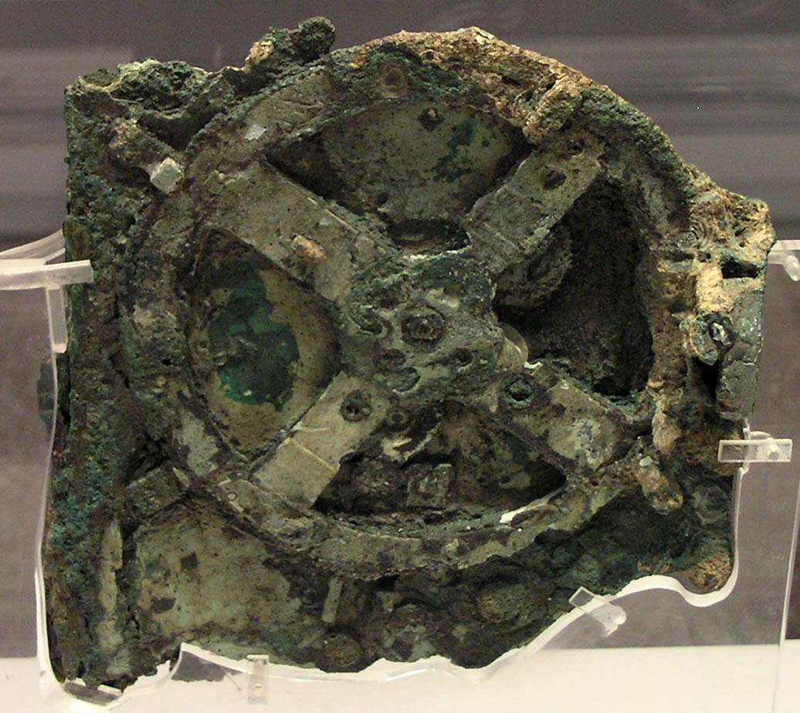
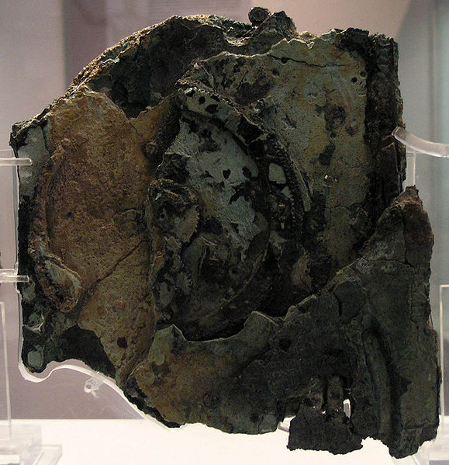
Антикитерский механизм
Механическое устройство, поднятое в 1901 году с древнего судна, затонувшего недалеко от греческого острова Антикитера (греч. Αντικύθηρα) и обнаруженного греческим водолазом 4 апреля 1900 года. Датируется приблизительно 100 годом до н. э.
Механизм содержал 37 бронзовых шестерён в деревянном корпусе, на котором были размещены циферблаты со стрелками и, по реконструкции, использовался для расчёта движения небесных тел. Другие устройства подобной сложности неизвестны в эллинистической культуре. Ориентировочные размеры механизма в сборе 33×18×10 см.
Вид сзади
Вид спереди

Slide 8
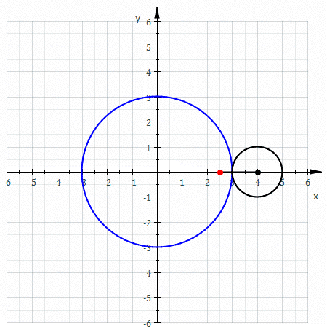
Экваториум
астрономический вычислительный прибор. Использовался для определения положения Луны, Солнца и других небесных объектов без вычислений (используя геометрическую модель). Название происходит от латинского слова aequātiōn, что означает «равнять»; исходным назначением прибора было вычислять «уравнение» светила, т.е. «равнять» истинное положение светила на небе и его среднее положение, определимое как положение, которое оно занимало бы, если бы двигалось равномерно.
Принципы его построения описаны арабским математиком Абу-с-Салтом. Построен впервые арабским математиком аз-Заркали в XI веке.
Принцип работы экваториума

Slide 9
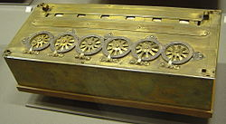
Суммирующая машина Паскаля
Арифметическая машина, изобретённая французским учёным Блезом Паскалем (1623—1662) в 1642 году.
Машина Паскаля представляла собой механическое устройство в виде ящичка с многочисленными связанными одна с другой шестерёнками. Складываемые числа вводились в машину при помощи соответствующего поворота наборных колёсиков. На каждое из этих колёсиков, соответствовавших одному десятичному разряду числа, были нанесены деления от 0 до 9. При вводе числа, колесики прокручивались до соответствующей цифры. Совершив полный оборот, избыток над цифрой 9 колёсико переносило на соседний разряд, сдвигая соседнее колесо на 1 позицию.
«Паскалина»

Slide 10
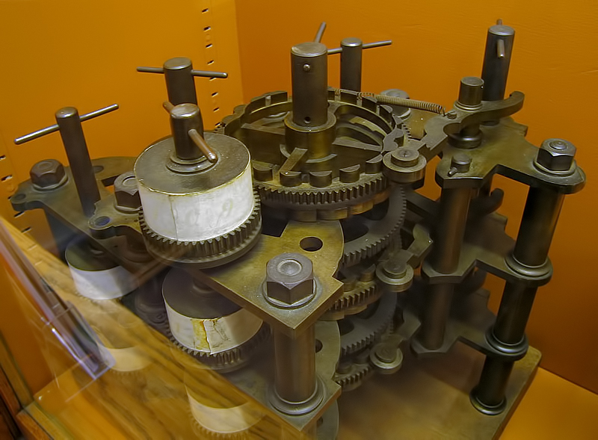
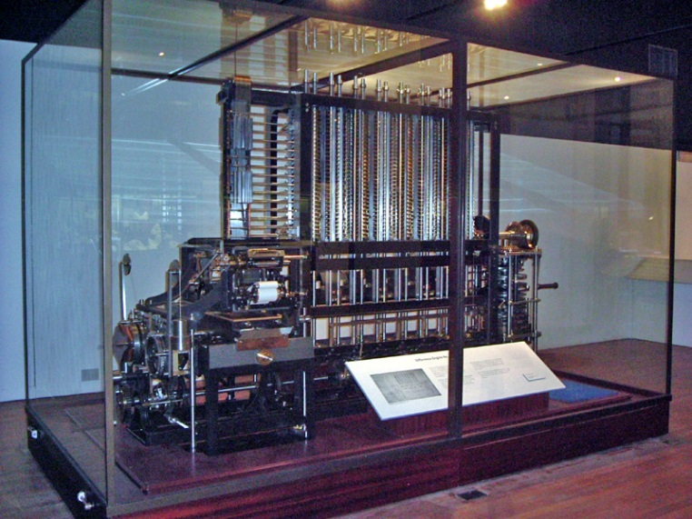
Разностная машина Чарльза Бэббиджа
Механический аппарат, изобретённый английским математиком Чарльзом Бэббиджем, предназначенный для автоматизации вычислений путём аппроксимации функций многочленами и вычисления конечных разностей. Возможность приближённого представления в многочленах логарифмов и тригонометрических функций позволяет рассматривать эту машину как довольно универсальный вычислительный прибор.
Реконструкция ВМ Бэббиджа

Slide 11
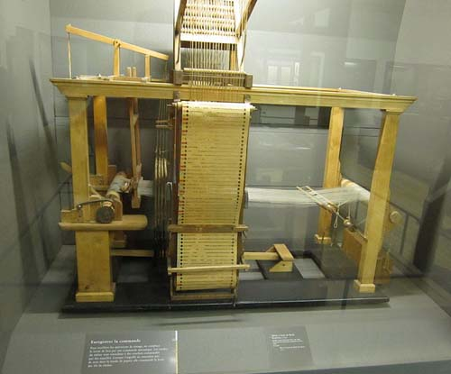
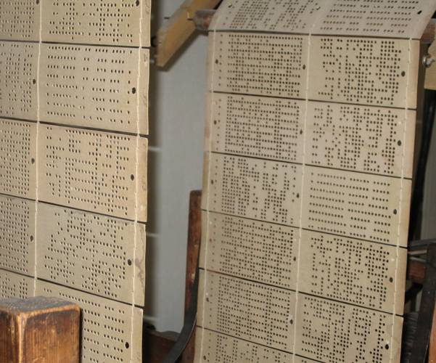
Жаккардовый ткацкий станок
Зевообразовательный механизм ткацкого станка для выработки крупноузорчатых тканей (декоративные ткани, ковры, скатерти и т. п.). Даёт возможность раздельно управлять каждой нитью основы или небольшой их группой.
Яркий пример машины с программным управлением, созданной задолго до появления вычислительных машин. Двоичным кодом набрана перфокарта: есть отверстие-нет отверстия. Соответственно, какая-то нить поднялась, какая-то нет. Челнок прокидывает в образовавшийся зев нить, формируя двусторонний орнамент, где одна сторона является цветовым или фактурным негативом другой. Поскольку для создания даже некрупного узора, требуется около 100 и более уточных нитей и ещё большее количество нитей основы, создавалось огромное количество перфорированных карт, которые связывались в единую ленту, Прокручиваясь, она могла занимать два этажа. Одной перфокарте соответствует один прокид челнока.
Станок Жаккарда
Перфокарта

Slide 12
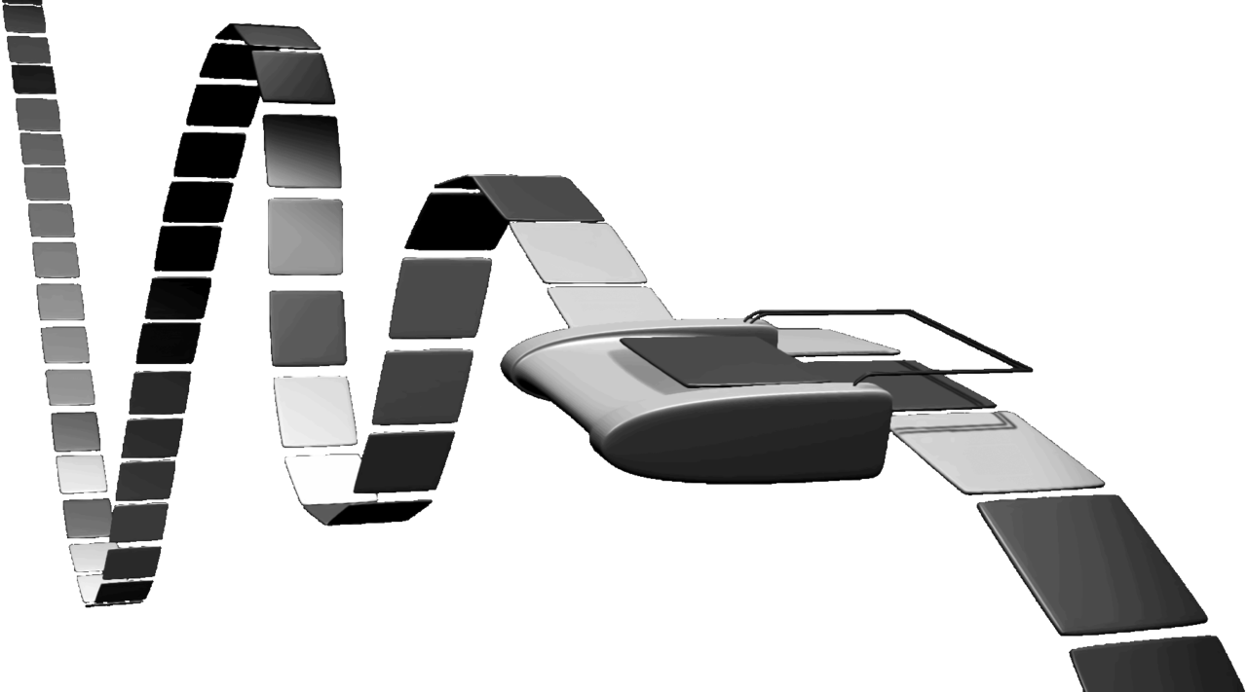
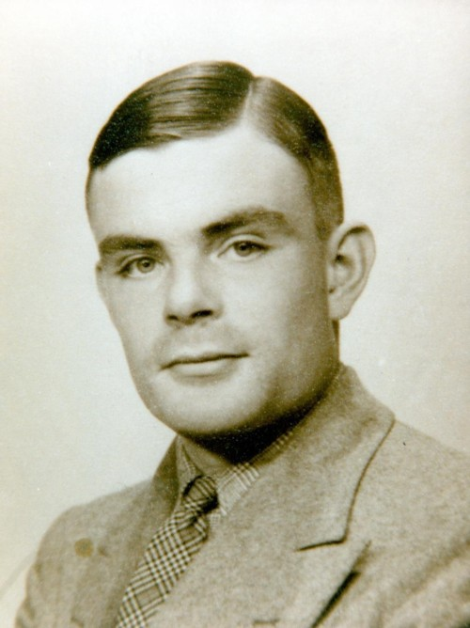
Аналитические машины XX-го века
В 1937 году Алан Тьюринг представил свою идею того, что сейчас называется машиной Тьюринга. Теоретическая машина Тьюринга стала гипотетическим устройством, теоретизированным для того, чтобы изучать свойства такого оборудования. Предвидя современные компьютеры, которые имеют возможность хранить программы, он описал то, что стало известно, как Универсальная машина Тьюринга.
Алан Тьюринг
Художественное представление машины Тьюринга

Slide 13
Поколения компьютерных систем
Первое поколение
Второе поколение
Третье поколение
Четвёртое поколение

Slide 14
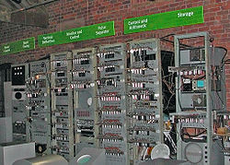
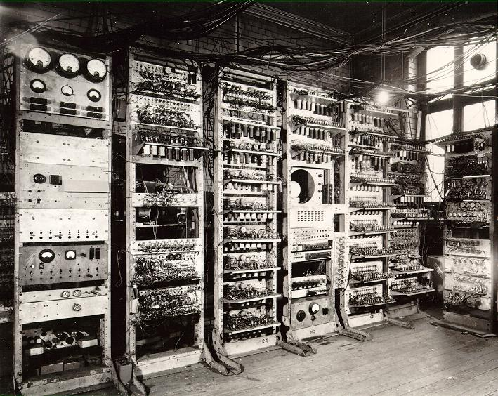
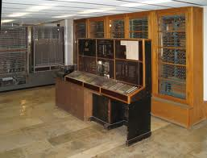
Первое поколение
Первой работающей машиной с архитектурой фон Неймана стал манчестерский «Baby» — Малая экспериментальная машина (Small-Scale Experimental Machine), компьютер созданный в Манчестерском университете в 1948 году.
В 1949 году за ним последовал компьютер Манчестерский Марк I, который уже был полной системой, с трубками Уильямса и магнитным барабаном в качестве памяти, а также с индексными регистрами.
Первый универсальный программируемый компьютер в континентальной Европе был Z4 Конрада Цузе, завершенный в сентябре 1950 года.
Малая Экспериментальная Машина
Манчестерский «Марк I»
«Z4»

Slide 15
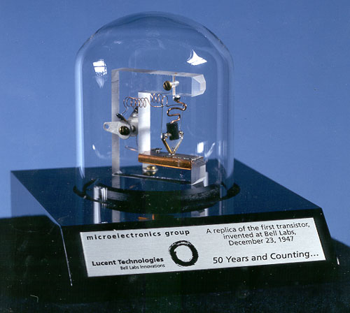
Второе поколение
Настоящая революция в истории аппаратной составляющейIT- технологий стало изобретение транзистора в 1947 году. (Полупроводниковый триод — радиоэлектронный компонент из полупроводникового материала, обычно с тремя выводами, позволяющий входным сигналом управлять током в электрической цепи прим. автора). Они пришли на смену менее эффективным и громоздким электровакуумным лампам. Вторым поколением компьютеров называют компьютеры на транзисторах, это связанно с революционностью этой технологии на период с 1950-x по начало 1960-x, когда основной сегмент рынка захватили именно транзисторные системы.
Реплика первого транзистора

Slide 16
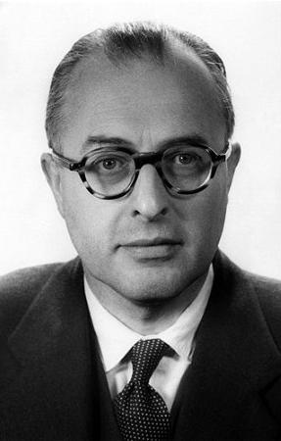
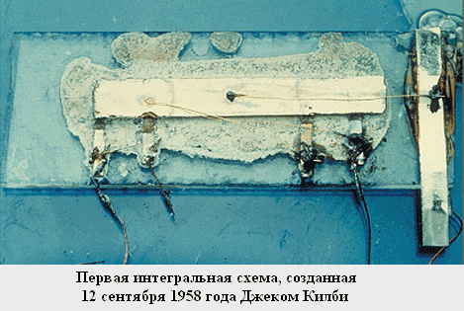
Третье поколение
Бурный рост рынка компьютеров начался с приходом новой, революционной технологии, которая получила название интегральная схема. Сама идея компановки множества стандартных компонентов на монолитном кристале полупроводника (кремния, например, прим. автора) в 1952 году предложил британский инженер-радиотехник Джеффри Даммер. Однако первая патентная заявка была подана лишь спустя год 21 мая 1953 года, это была заявка на первый прототип интегральной схемы, её подал инженер Харвик Джонсон. Но в те годы реализация данной идеи была невозможна по чисто техническим причинам, то есть из-за недостаточного уровня развития технологии.
Джеффри Даммер

Slide 17
Три микро-революции
В конце 1958 года, а также первой половине 1959 года в полупроводниковой промышленности случается сразу три микро-революции, которые дали толчок к беспрепятственному созданию интегральной схемы и приходу третьего поколения компьютерных систем.
Первой революцией был патент базового принципа интегральной схемы и создание первых серийных (хоть и несовершенных прим. автора) прототипов инженером компании Texas Instruments Джеком Килби (В 2000 году он получит Нобелевскую премию по физике за изобретение ИС, что является предметом спора многих специалистов прим. автора).
Второй революцией было изобретение способа электрической изоляции компонентов, сформированных на кристалле полупроводника p-n-переходом. Этот способ был разработан Куртом Леговецем (в некоторых источниках Леговек прим. автора) из Sprague Electric Company.
Третьей революцией стала так называемая металлизация алюминием, метод, который позволил объединить компоненты ИС. Автор метода Роберт Нойс из FairchildSemiconductor.

Slide 18
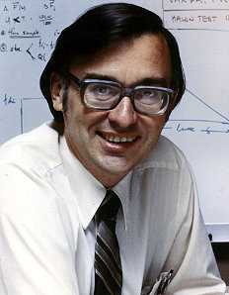
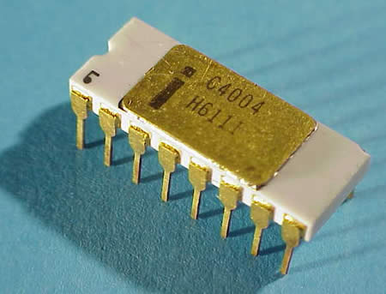
Четвертое поколение
Идея, разработка которой в дальнейшем приведет к компьютерам в современном понимании принадлежит Маршиану Эдварду “Тэду” Хоффу инженеру компании Intel. В 1969 году Хофф предлагает создать центральный процессор на одном кристалле. То есть вместо множества интегральных микросхем создать одну главную интегральную микросхему, которая должна будет выполнять все арифметические, логические операции и операции управления, записанные в машинном коде. Такое устройство получило название — микропроцессор.
«Intel 4004»
Маршиан Эдвард Хофф

Slide 19

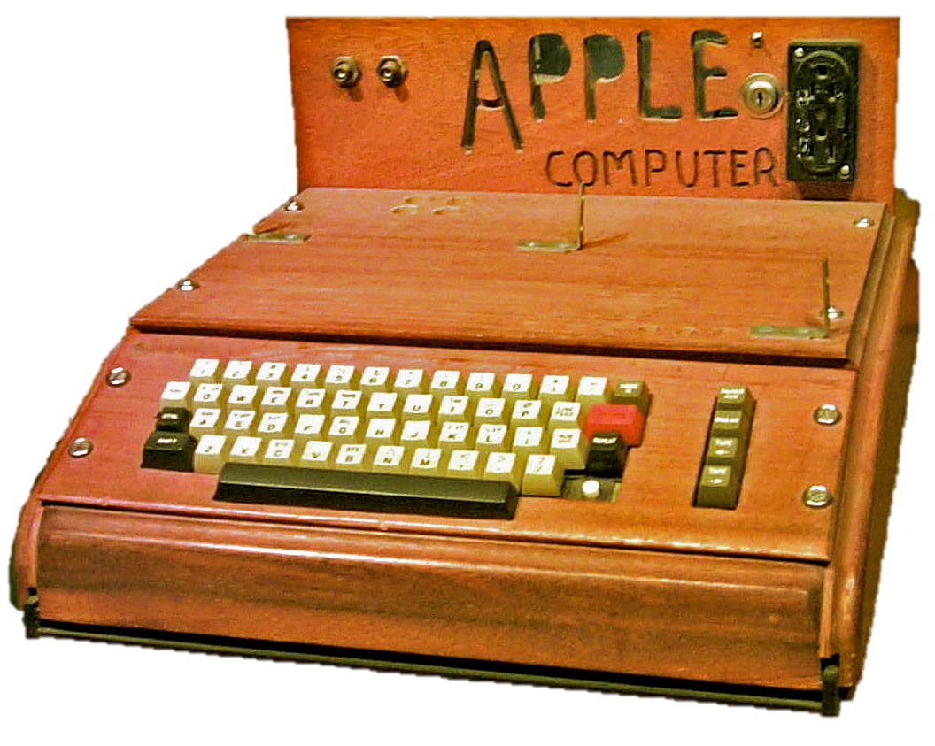
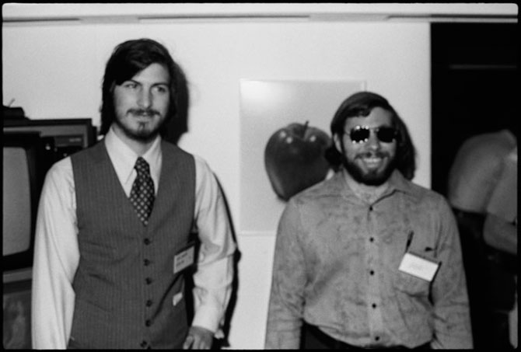
Первый массовый ПК компании Apple
Первый массовый домашний компьютер был разработан Стивом Возняком — одним из сооснователей компании Apple Computer. Позже Стив Возняк разработал первый массовый персональный компьютер.
Стив Джобс и Стив Возняк

Slide 20
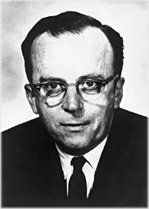
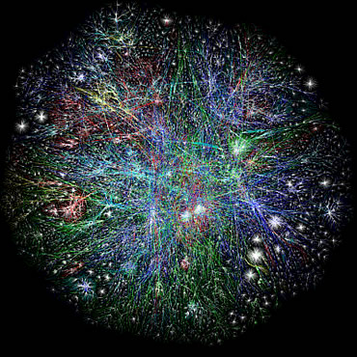
Сеть интернет
В наши дни Сеть Интернет (от англ. Internet прим. автора) стала неотъемлемым инструментом для поиска, хранения, передачи и других операций над информационным потоком. Для многих само понятие интернета стало синонимом практически неисчерпаемого источника информации разной степени достоверности. Но, как и с аппаратной частью IT технологий всё начиналось несколько иначе.
Карта Интернета
Джозеф Карл Робнетт Ликлайдер

Slide 21
Интернет сегодня
За пять лет своего существования Сеть интернет достигла аудитории свыше 50 миллионов пользователей, для сравнения радио понадобилось 38 лет, чтобы добиться схожих цифр, а телевидению 13. По данным на 30 июня 2012 года число активных пользователей интернета составило более чем 2,4 миллиарда человек, что является более чем одной третью населения земли.

Slide 23
Социальные сети
Социальная сеть — платформа, онлайн-сервис или веб-сайт, предназначенные для построения, отражения и организации социальных взаимоотношений, визуализацией которых являются социальные графы.
Популярность в Интернете социальные сети начали завоёвывать в 1995 году, с появлением американского портала Classmates.com. Проект оказался весьма успешным, что в следующие несколько лет спровоцировало появление не одного десятка аналогичных сервисов. Но официальным началом бума социальных сетей принято считать 2003—2004 года, когда были запущены LinkedIn, MySpace и Facebook.

Slide 24
Аудитории самых популярных соц. сетей
Facebook аудитория в 1,32 млрд. пользователей (по данным на 2013 год)
LinkedIn аудитория в 225 млн. пользователей (является профессиональной соц. сетью ориентированной на бизнес-сферу)
MySpace аудитория более 30 млн. пользователей

Slide 25

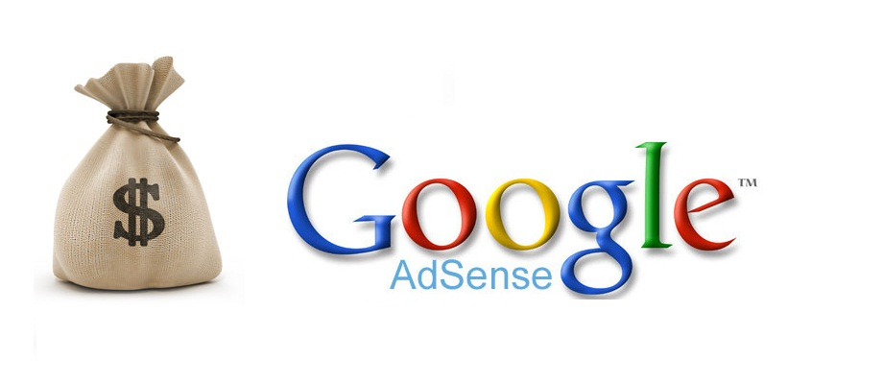


Коммерция в сети
Социальные сети являются мощным инструментом маркетинговых исследований, поскольку пользователи добровольно публикуют информацию о себе, своих взглядах, интересах, предпочтениях и так далее. Ввиду этого рекламодатели могут весьма четко определять, каких именно пользователей заинтересует их объявление, и направить свои рекламные объявления конкретным пользователям, в зависимости от информации в их профилях (возраст, пол, место жительства и прочее). Такой тип рекламы получил название таргетированной (англ. «Target» — цель).
Объём рынка рекламы в социальных сетях неуклонно растет. В 2007 году, по оценкам аналитической компании eMarketer, он достиг отметки в 1,225 млрд долларов. При составлении отчёта экспертами eMarketer учитывались все виды рекламы, размещённой в социальных сетях, включая медийную, контекстную и видеорекламу, а также затраты на маркетинговые проекты, в которых маркетологи создают профили для своих товаров и брендов в социальных сетях.

Slide 26
Анализ IT- рынка. Общемировые тенденции
IT рынок на данный момент является одним из наиболее динамично прогрессирующих в мировой экономике. За последние 9 лет его объёмы росли в среднем на 10%/год. Эти цифры кажутся невероятными учитывая, что средний рост мировой экономики в 3%/год. Это привело к значительному увеличению доли данной отрасли в структуре валового внутреннего продукта как развитых, так и развивающихся стран

Slide 27
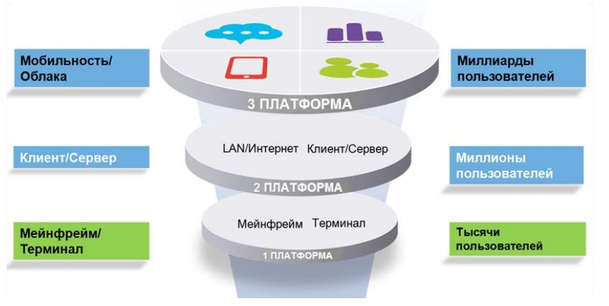
Научно-технологические тренды
Этапы развития ИТ-отрасли IDC представляет в виде трех платформ. Первая платформа была построена на базе мейнфреймов и терминалов, на которых работали тысячи приложений и пользователей. В основе Второй платформы лежат традиционные персональные компьютеры, Интернет, клиент-серверная архитектура и сотни тысяч приложений. Третья платформа характеризуется стремительно растущим количеством
постоянно подключенных к Интернету мобильных устройств в сочетании с широким использованием социальных сетей и развитой облачной инфраструктуры, применяемой для решения комплексных аналитических задач.
Приложения, контент и услуги, построенные на базе технологий Третьей платформы, доступны миллиардам пользователей. Облачные вычисления, большие данные, мобильные и социальные технологии стимулируют взаимное развитие. Действительно, пользователи растущего числа мобильных устройств производят все больше контента, который удобно хранить в облаках. За счет роста мобильных устройств повышается активность пользователей в социальных сетях. Накапливаемый в них контент становится важным источником для анализа и извлечения ценной информации с помощью технологий больших данных.

Slide 28
IT-рынок в России
В 2014 году объем емкости ИТ-рынка оценивается в размере 698 млрд. руб., говорится в прогнозе социально-экономического развития РФ на 2015 год и на плановый период 2016-2017 годов, подготовленном Минэкономразвития в сентябре 2014 года. Там же приводится скорректированная оценка ИТ-рынка за 2013 год - 658 млрд. руб. Она оказалась несколько выше предварительной оценки, сделанной ведомством в феврале 2014 года: тогда приводились данные по объему рынка в 635 млрд руб.

Slide 30
2004 - $1,9 млрд (+26,3%), самые высокие темпы роста в Европе
2006 - $2,99 млрд (+23,2% в долл. и 18,4% в рублевом выражении)
2007 - $4,4 млрд, (+47,2%)
2008 - $5,22 млрд, (+18,7%). В рублевом выражении аналогичный показатель составил 15,4%.
2009 - $3,6 млрд (-31,2%). Уменьшение объема рынка в рублях составило 12,0%
2010 - $4,7 млрд (+30%)
2011 - $5,94 млрд (+27,2%)
2012 - $6,58 млрд (+11%)
2013 - $7,7 млрд (+8%)
2014 - $6,57 млрд (-15%). В рублевом эквиваленте рынок вырос на 2,2% из-за резкого снижения курса рубля к доллару.

Slide 31
Доли рынка IT-услуг в РФ

Slide 32
Спасибо за внимание!

